Slide 1
KTDS MS AI 개발역량 향상 과정 MVP 과제 발표
KT STB 개발 지원 Agent
김수희

Slide 2
1. 프로젝트 개요
목적
KT STB 개발은 KT 전용 규격 및 IPTV 가이드 등 접근성이 낮고 방대한 문서를 다뤄야 해 개발 속도가 저하됨.
수백 페이지 문서에서 검색 → 이해 → 코드 적용까지의 비용이 큼
이를 해결하기 위해 Azure OpenAI + Azure AI Search 기반 RAG 개발 지원 에이전트를 구축
대상
KT STB 앱 개발자, PM, AA(아키텍트) 등 관련 실무자
주요 기능
자연어 질문을 받아 하이브리드 검색(키워드+벡터) 으로 관련 규격을 찾아 정확한 요약 및 설명 제공
필요 시 최소 실행 가능한 샘플 코드 제시
출처 문서 링크를 함께 제공해 최신 원문에 즉시 접근 가능
동일 세션 내 맥락 유지(대화 히스토리 반영) 로 후속 질문에도 일관된 답변

Slide 3
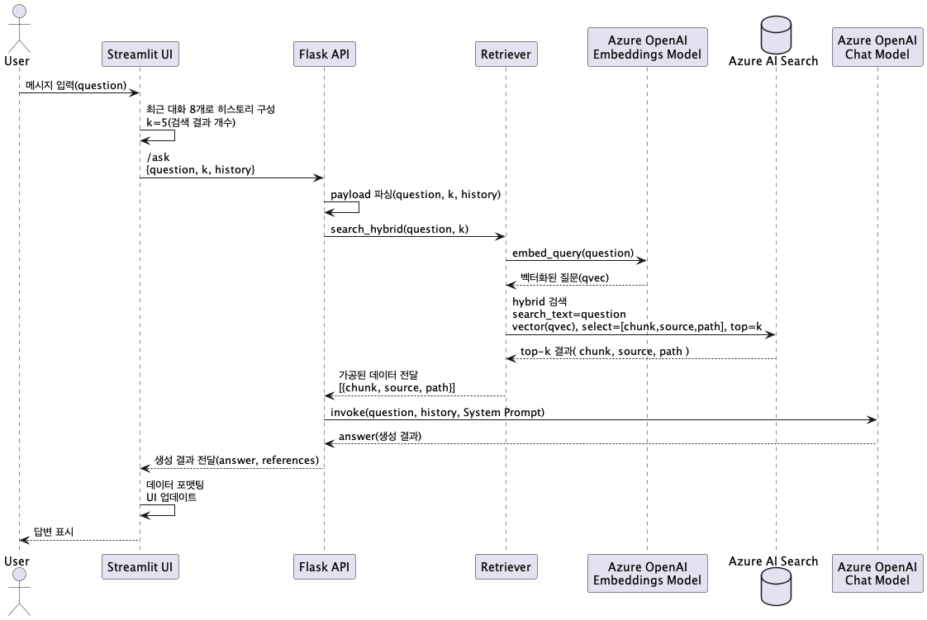
2. 시퀀스 다이어그램
• Streamlit UI : 세션/히스토리 관리, API로 질의 전송, 답변·출처를 화면에 렌더링
• Flask API : API를 수신하고, App Service를 관리
• Retriever: 쿼리(사용자 질의)를 임베딩하고 하이브리드(Vector+Keyword)로 Azure AI Search에서 문서를 조회
• Azure OpenAI Embeddings Model: 사용자의 질의를 벡터로 변환해 의미 기반 검색을 가능하게 한다.
• Azure AI Search: Chunking된 문서 인덱스에서 키워드+벡터 점수를 결합해 관련 문서를 회신
• Azure OpenAI Chat Model: 시스템 프롬프트와 히스토리를 바탕으로 한국어 답변/절차/샘플 코드를 생성.

Slide 4
3. 핵심 기술
• 문서 청킹 & 메타데이터 보존
: 인덱서/스킬셋 기반 페이지 분할(청킹) 후 source, path 메타를 유지. 근거(출처) 추적이 쉬움
• 대화 맥락 유지(최근 8개 항목)
: UI에서 최근 질의를 히스토리로 전달 → LLM이 맥락 기반 답변. 후속 질문 정확도 향상
• UI와 Service분리
: Flask(API) ↔ Retriever ↔ LLM 호출을 모듈화, UI는 Streamlit/Gradio 등으로 교체 가능

Slide 5
4. 라이브 데모
Streamlit으로 작성된 UI
https://ktds618-mvp-ui.azurewebsites.net/
Gradio로 작성된 UI
https://ktds618-mvp-ui2.azurewebsites.net/

Slide 6
5. 향후 개선 및 확장 계획
이벤트 기반 자동 인덱싱
PDF 업로드 → Azure Functions(Blob Trigger) → PDF Chunking/Embedding → Azure AI Search 업데이트
신규/개정 문서 자동으로 반영
배포 자동화(Azure CLI)
인프라와 앱 설정(.env 등)을 스크립트화
개발–스테이징–운영 원클릭 일관 배포, 초기 환경 구성 시간 절감
플러그형 멀티 UI
백엔드 REST /ask 고정, UI 레이어 모듈화 → Streamlit/Gradio/React/Teams Bot 등 채널별 확장
데모는 Streamlit로 신속 검증, 운영은 사내 포털/챗봇 등 사용자 친화 UI로 변경 가능

